Slide 1


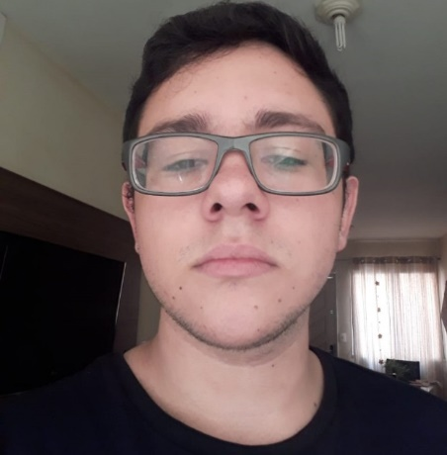

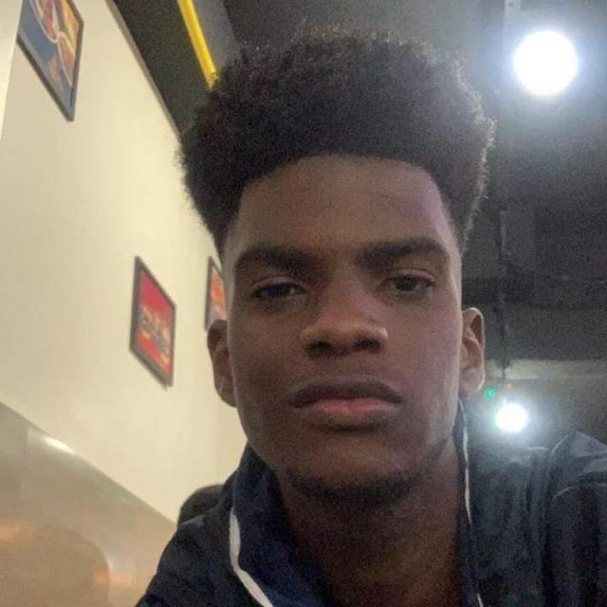
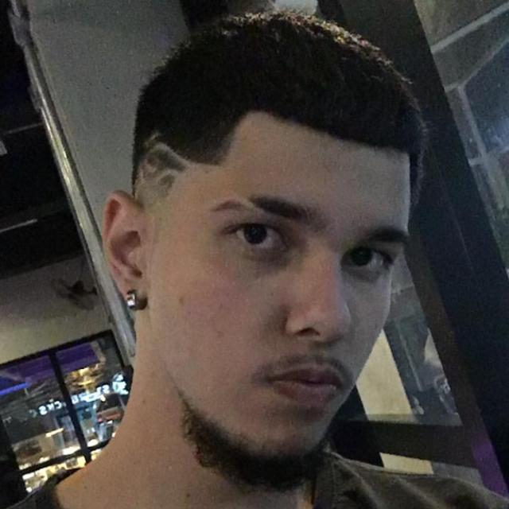

Integrantes
Camila Mamede
Christian Raphael
Larissa Custódio
Lucas Matheus
Gustavo Henrique
Elton Silva

Slide 2


Slide 3
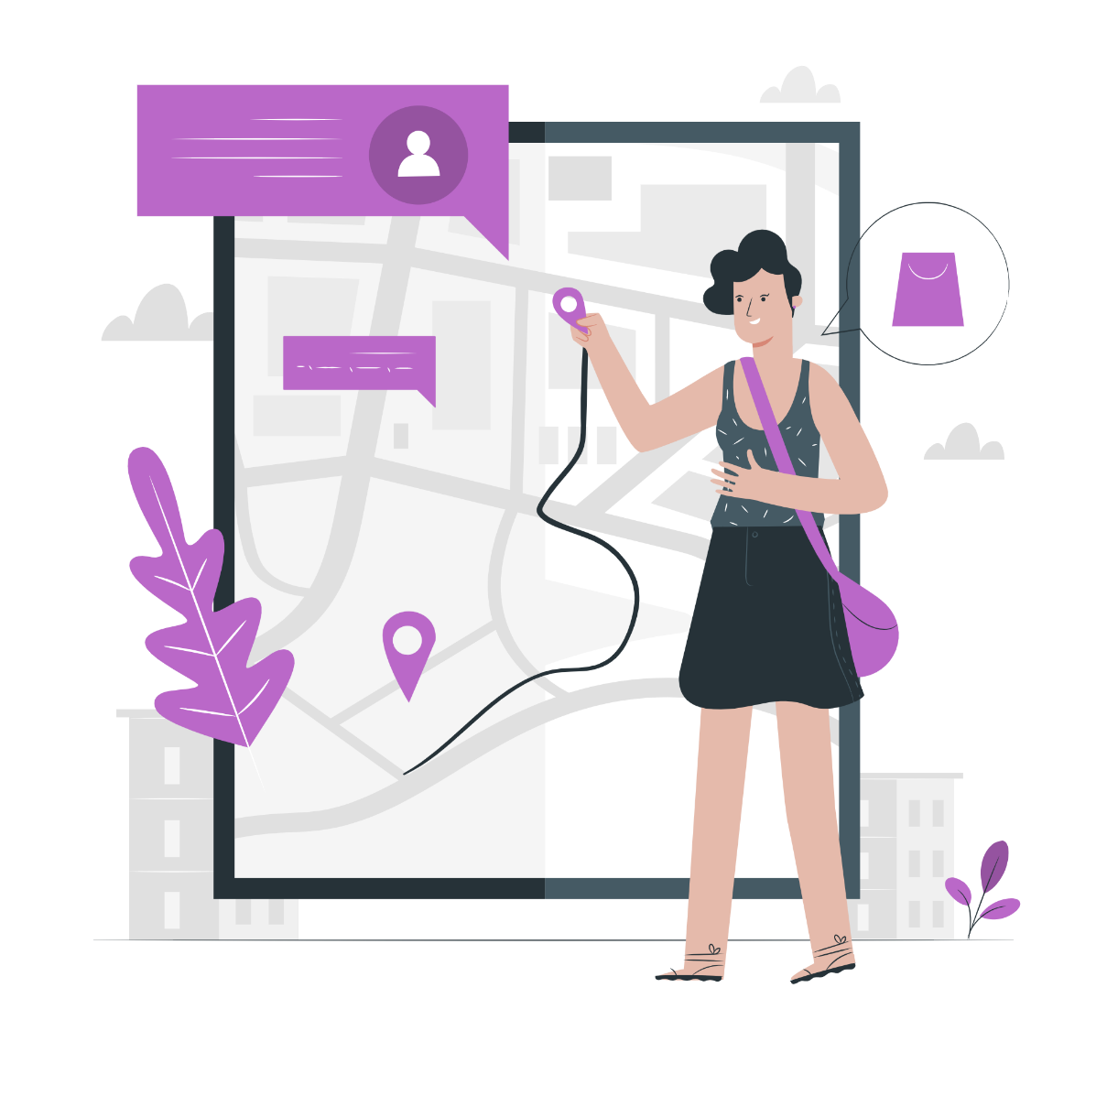
Segurança da mulher na locomoção
Acreditamos que a liberdade de ir e vir com segurança é fundamental!
Promover a segurança das mulheres na locomoção do dia a dia.

Slide 4

Riscos durante o trajeto
Assaltantes consideram mulheres alvos fáceis;
Três mulheres são vítimas de feminicídio a cada dia;
30 mulheres sofrem agressão física por hora;
Meninas e mulheres são as principais vítimas do tráfico humano.
Agência Patrícia Galvão, 2021

Slide 5





Assédio sexual no Brasil
Metade das mulheres brasileiras afirmou já ter sido seguida na rua.
Situação em que sentiram mais medo de sofrer assédio
70% andar pelas ruas
69% sair ou chegar em casa à noite
68% no transporte público
YouGov, 2016

Slide 6
Solução proposta

Slide 7


Slide 8
Mapa de Persona

Slide 9
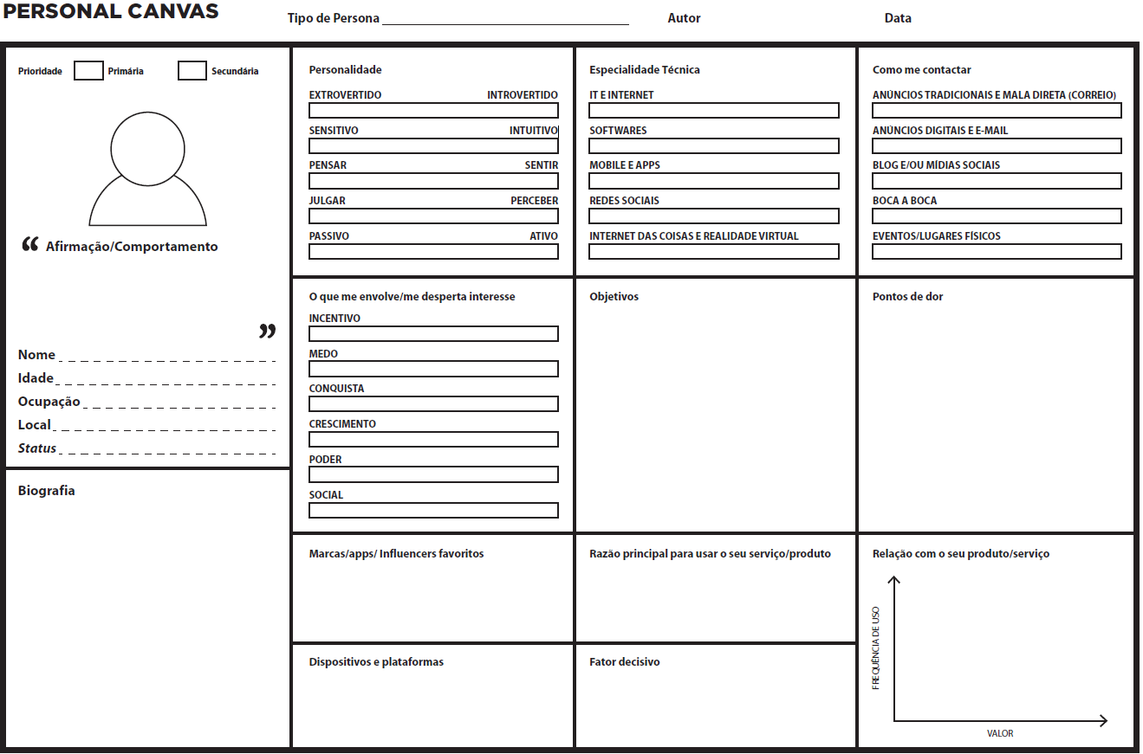


Ouço relatos de outras comerciantes que já sofreram assédio.
Voltar para a casa em segurança;
Visualizar informações sobre rotas seguras;
Andar em grupo com outras mulheres.
Medo de voltar para a casa sozinha a noite;
Medo de sofrer assalto e/ou assédio.
Márcia Pereira
24 anos
Vendedora Autônoma
São Paulo
Solteira
Márcia tem 24 anos, nascida e criada próximo ao centro de São Paulo. Trabalha como vendedora autônoma, vendendo nas estações de metrô os doces que produz em casa. Mora sozinha, e não possui filhos. No tempo livre, gosta muito de cozinhar e testar novas receitas doces.
Facebook;
Whatsapp;
Instagram;
Beca Milano;
Olivier Anquier;
Rita Lobo.
- Retornar para casa com segurança.
- Ir para o trabalho e voltar com um grupo de locomoção.
Celular Android.
Possibilidade de fazer a sua rota para casa em grupo com outras mulheres.

Slide 10
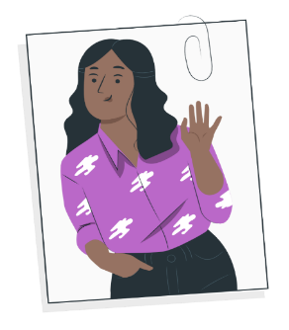
Não sei reagir a situações de perigo ou a ameaças ao voltar sozinha para a casa.
Medo de voltar para a casa sozinha a noite;
Desconforto ao estar em ambientes públicos onde esteja próxima de homens desconhecidos;
Dificuldade em alertar familiares e/ou amigas caso esteja em situação de risco.
Voltar para a casa em segurança;
Sentir-se mais segura ao andar na rua;
Alertar familiares e/ou amigas em situações de risco.
Ana Gabrielly
18 anos
Estudante
São Paulo
Solteira
Ana possui 18 anos, é estudante de tecnologia e atualmente trabalha como estagiária. Aos finais de semana, gosta de sair com as amigas, e seu principal meio de transporte é o transporte público. Atualmente mora com os pais, e não possui irmãos. No seu tempo livre, gosta de estar conectada nas redes sociais.
Facebook;
Whatsapp;
Instagram;
Twitter;
Juliette;
Maisa Silva.
- Sair com as amigas em segurança.
- Traçar uma rota segura para sair.
- Compartilhar experiências com outras mulheres.
Celular Android;
Notebook Windows.
Possibilidade de fazer a sua rota para casa em grupo com outras mulheres.

Slide 11
PM Canvas

Slide 12
JUSTIFICATIVAS
PRODUTO
STAKEHOLDERS
PREMISSAS
RISCOS
Grande parte das mulheres relatam ter sido assediadas em locais públicos
Metade das mulheres brasileiras afirmar já terem sido seguidas nas ruas
As situações em que mais as mulheres sentem medo de serem assediadas é quando estão na rua, em locais públicos à noite e em transportes públicos
Uma aplicação que possa ser acessada via web e mobile, onde mulheres possam se unir para andarem juntas em suas rotas do dia a dia, permitindo também que as usuárias visualizem pontos de risco que possam evitar e troquem informações entre sí. O app também permitirá que as usuárias sinalizem pessoas de confiança caso se vejam em uma situação de perigo
A estrutura de trabalho do time estará disponível
A API que será utilizada no app mobile já estará pronta e hospedada em um servidor
A lógica de negócio já estará definida
A interface web já estará pronta para utilização
Falta de recursos para o desenvolvimento (Notebook, etc)
Atraso no desenvolvimento de alguma funcionalidade
Não conseguir transportar todas funcionalidades do app web para o mobile
ONGs
Pessoas do gênero feminino
Familiares
Policia
OBJETIVOS (SMART)
Desenvolver, em até 6 meses, uma aplicação web e mobile, que conecta mulheres com trajetos em comum para que possam se locomover juntas de maneira mais segura, utilizando ferramentas open source e planos de baixo custo em plataformas como AWS.
EQUIPE
GRUPO DE ENTREGAS
LINHA DO TEMPO
Camila Mamede
Christian Raphael
Elton Silva
Gustavo Henrique
Larissa Custódio
Lucas Matheus
Mapa com função de rotas individuais ou em grupos
Funcionalidade de criação e participação de grupos de locomoção
Funcionalidade de envio de alertas
Criação de publicações
Envio de denúncias
Cadastro e login de usuárias
Mapa com áreas de risco e formação de rotas
Grupos de locomoção
Envio de alertas
Denúncias
Publicações
REQUISITOS
Tracejar rotas para visualização das usuárias
Visualização de pontos de riscos durantes as rotas
Criação e participação de grupos de locomoção
Envio de alertas para pessoas de confiança cadastradas pela usuária
Visualização e criação de publicações
Interface agradável simples de utilizar
BENEFÍCIOS
Aplicação acessível para que as usuárias possam utilizar de qualquer lugar, inclusive durante suas rotas
Unir usuárias com trajetos em comum, para que caminhem em grupos maiores
Disponibilizar informações de locais que as usuárias devem evitar, prevenindo riscos
Conectar as usuárias para compartilharem informações entre sí
Envio de alertas para que as usuárias possam ser ajudadas mais rapidamente
RESTRIÇÕES
CUSTOS
O desenvolvimento deverá durar até 6 meses
A interface web e a API devem ser hospedadas na AWS
A API de geolocalização utilizada deverá ser a fornecida pela Google
Plataforma AWS
TOTAL: USD 50

Slide 13
Jornada do usuário
Malalai

Slide 14




Fases
Compartilhar
localização
Cadastro
Login
Definir rota
(Utilizador)
Faz
Preencher o formulário de cadastro.
Realiza o acesso ao aplicativo.
Define a rota que a usuária vai utilizer.
Compartilhar localização com o keeper da usuária.
(Ações do usuário)
Sente
(Dores do usuário)
Pensa
Baixa precisão na localização.
Não consigo compartilhar minha rota com o keeper.
Consegui acessar sem problemas.
Poderia ter mais opções de rota;
As rotas não funcionam.
(Usuário)
Poderia ser mais prático
Canal
(Ponto de contato)
Proposta
Alterar forma de inserir data de nascimento
Manter os campos preenchidos ao fazer cadastro.
Fazer login utilizando a impressão digital.
Disponibilizar mais opções de rota..
Disponibilizar mais opções de compartilhamento.
(Mudanças)

Slide 15
Diferencial do negócio

Slide 16




Geolocalização
Chat
Publicidade
Compartilhamento
Análise de dados
Feed
Contato de segurança
Notícias
Áreas de risco
Grupos de locomoção
Denúncias
SMS

Slide 17
Backlog

Slide 18
ID | Requisito | Descrição | Classificação | Tamanho | Tipo
1 | API de Geolocalização | A aplicação deve possuir uma API de geolocalização | Essencial | 13 | Funcional
2 | Coletar dados de locais | A aplicação deve coletar dados estáticos sobre locais com alto índice de assédio e assaltos | Essencial | 13 | Funcional
3 | Criar grupo de locomoção na aplicação | A aplicação deve facilitar a criação de grupos com outras usuárias que usam a aplicação | Essencial | 13 | Funcional
4 | Compartilhar localização | A aplicação deve permitir que a usuária compartilhe sua localização com outras usuárias especificas | Importante | 8 | Funcional
5 | Alertar sobre locais perigosos | A aplicação deve possibilitar envio de alertas à usuária sobre locais com risco próximos a ela | Desejável | 8 | Funcional
6 | Disponibilizar dicas de defesa pessoal | A aplicação deve permitir que a usuária opte por receber conteúdo sobre defesa pessoal | Desejável | 5 | Funcional
7 | Criar feed | A aplicação deve permitir que a usuária compartilhe suas experiências em determinado local | Desejável | 8 | Funcional
8 | Vincular aplicação a um APP de carona | A aplicação deve possibilitar que a usuária consiga acessar facilmente um APP de carona confiável | Desejável | 3 | Funcional
9 | Definir rotas seguras | A aplicação deve possibilitar que a usuária informe a rota que irá seguir e mostrar um caminho mais seguro | Importante | 8 | Funcional
10 | Alerta de Socorro | A aplicação deve possibilitar que a usuária consiga emitir um alerta de socorro | Importante | 8 | Funcional

Slide 19
Low Level Design

Slide 20















Banco de Dados
Servidor da Aplicação
Dashboard
Internet
Cliente

Slide 21
Modelo entidade relacionamento
(MER)

Slide 22
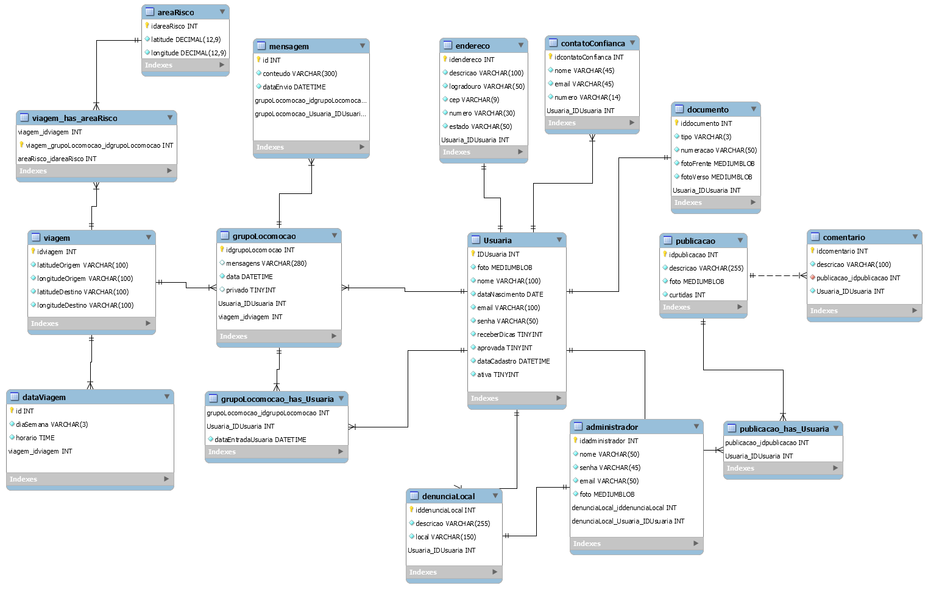

Slide 24
Diagrama de solução de software

Slide 25
Microservice
[Container: Spring Boot]
Gooogle Maps
[Container: API Google]
ClientSide Web
[Container: HTML|CSS|JS|JQuery]
Database
[Container: SQL Server]
Armazena os dados da solução
API’s de acesso aos dados da aplicação
API de Geolocalização
Aplicação para a usuária definir a rota segura e Dashboard administrativa

Slide 26
Diagrama de componentes

Slide 27
UsuarioComum Service
[Spring boot, service]
GrupoLocomocao Service
[Spring boot, service]
Viagem Service
[Spring boot, service]
Criação do usuário comum de acordo com as regras do negócio.
Criação do grupo de locomoção de acordo com as regras do negócio.
Criação da viagem de acordo com as regras do negócio.
Database
[Container: SQL Server]
Armazena os dados da solução
UsuarioComum Controller
[Spring boot, REST Controller]
GrupoLocomocao Controller
[Spring boot, REST Controller]
Viagem Controller
[Spring boot, REST Controller]
CRUD dos usuários comuns.
CRUD dos grupos de locomoção.
CRUD das viagens realizadas pelas usuárias.
ClientSide Web
[Container: HTML|CSS|JS|JQuery]
ClientSide Web
[Container: HTML|CSS|JS|JQuery]
Gooogle Maps
[Container: API Google]
API de Geolocalização
Dashboard administrativa
Aplicação para a usuária definir a rota segura

Slide 28
Load Balance

Slide 29
FRONT-END
INTERNET
WEBSERVER-1
NGINX
Load Balance
NGINX
Database
[File Server]
http://saferoute.ddns.net/
WEBSERVER-2
NGINX

Slide 30
As informações fornecidas no cadastro não serão cedidas nem compartilhadas com terceiros de acordo com a Lei Geral de Proteção aos Dados (LGPD).
Lei nº 13.709/2018

Slide 31

Protótipos de tela
AWS

Slide 32

Obrigado pela atenção :)

